Slide 1
背景
随着互联网的快速发展，互联网用户数量不断增加。根据中国互联网络信息中心在2024年发布的《中国互联网络发展状况统计报告》显示，截至2023年12月，我国网民规模达10.92亿人，较2022年12月新增网民2480万人，互联网普及率达77.5%
互联网的应用已经改变了我们生活的方方面面，为人们的衣食住行和工作学习提供了极大的便利，然而，随着用户规模的增加和网络技术的发展，网络安全问题也迎来了新的挑战。

Slide 2
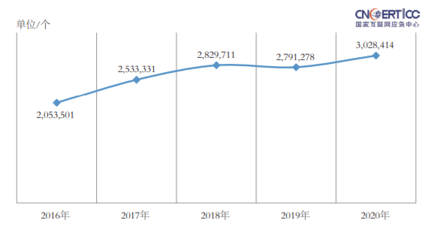
背景
根据国家计算机网络应急技术处理协调中心发布的《2020年中国互联网网络安全报告》显示，我国境内有5541万个IP地址受到了恶意程序攻击，占到了全国IP地址总数的14.2%，勒索病毒手段不断提升，联网数据库泄露风险问题突出，云平台网络安全事件居高不下。
2016-2020 年移动互联网恶意程序捕获数量（来源：CNCERT/CC）

Slide 3
背景
根据Ahmed等人对于网络攻击流量的总结，网络攻击的类型和样例如下：
网络攻击类型 | 描述 | 样例
PROBE | 监视和探测目标主机信息 | IP扫描、端口扫描
DOS | 拒绝服务攻击 | TCP SYN泛洪、ping泛洪
U2R | 来自远程机器的非法访问 | 字典攻击
R2L | 获取本地用户的访问权限 | Warezclient、spy

Slide 4
网络流量异常检测
网络流量异常检测，是指将各种异常检测方法应用于网络流量数据的分析，在此基础之上及时发现具有异常行为的网络流量并产生报警。
类别 | 检测方式 | 存在问题
基于端口匹配 | 互联网应用都有固定的端口号，因此只需要检测流量中的源端口号及目的端口号，即可进行流量分类，例如21号对应FTP协议，443号对应HTTPS协议 | 某些应用开始使用随机端口号，例如P2P；攻击流量可能使用随机端口。
基于负载匹配 | 检测整个数据包的信息，包括包头和负载，而不仅仅是检测端口号。人工设计规则来区分流量。 | 负载匹配需要花费人工大量时间分析特征，且无法检测数据加密的流量。
基于机器学习 | 基于流量特征集，根据实际构建模型，并输入数据集进行训练和测试。 | 特征集的选择直接影响模型性能。

Slide 5
网络流量异常检测
Wang等提出了一种端到端流量一维卷积神经网络分类方法，将特征提取、选择和分类集成到一个统一的端到端框架中，用于自动学习原始输入和预期输出之间的非线性关系，在ISCX VPN-nonVPN流量数据集上进行验证，大部分的指标都优于其他的方法。
黎佳玥等提出一种结合了中长短记忆网络和卷积神经网络的预测模型，首先对网络流量数据进行预处理并使用LSTM网络学习时间特征，然后使用CNN学习流量的空间特征，使用CICIDS2017数据集进行训练和性能测试，总体准确率达到了99.57%。
Lu等提出的检测异常网络流量的深度学习方法结合了CNN和LSTM，对于未知入侵流量的检测效果较好，使用 CNN 提取输入数据的高维特征，然后使用 LSTM 学习网络流量的时序特征，应用于 KDD99 数据集，取得了92.5%的准确率。
Canizo等提出了一种基于深度学习的监督多时间序列异常检测方法，以不同的方式结合了卷积神经网络和递归神经网络，使用独立的 CNN来处理多传感器系统中的异常检测，考虑了三种类型的异常：点异常、上下文特定异常和集体异常

Slide 6
现有的网络流量异常检测存在的问题
现有的网络流量异常检测方法，其核心思想都是通过分析正常和异常流量的模式特征构建模型，再借助模型来判断新的流量是否出现异常。
方法上：
1.训练样本的生成需要人为地给海量网络流量数据打上标签，在此基础上才能形成有监督的机器学习模型，这类方法能够取得定的效果并在实际网络环境中得以应用。但是其必然需要耗费大量的时间精力去标注样本。
2.网络环境不同且多变，各类网络异常流量层出不穷，面对新型的网络攻击，现有方法难以准确的将其识别为异常流量。
数据上：
大部分的流量异常检测方法使用的数据集都包含流量应用负载数据，因为应用负载数据能够提供大量的信息用于判断流量异常。但是现有的网络运维管理模式少有维护流量应用负载数据，基本上都是基于网络流，比如NetFlow来对网络流量进行监控、分析。

Slide 7
数据集NIDS
https://link.springer.com/chapter/10.1007/978-3-030-72802-1_9
NIDS数据集是2021年发布的一个数据集，它由四个常用的异常流量数据集组成。
使用这些数据集的原始数据包捕获文件并制作成NetFlow格式
数据集 | 发布时间 | 攻击流量种类 | 正常流量数量 | 异常流量数量 | v1大小
NF-UNSW-NB15 | 2015 | 9 | 2,218,761(87.35%) | 321,283 (12.65%) | 111MB
NF-BoT-IoT | 2018 | 4 | 477 (0.01%) | 3,668,045 (99.99%) | 46.7 MB
NF-ToN-IoT | 2020 | 9 | 796,380 (3.56%) | 21,542,641 (96.44%) | 93.0 MB
NF-CSE-CIC-IDS2018 | 2018 | 6 | 13,484,708 (83.07%) | 2,748,235 (16.93%) | 591 MB

Slide 8
数据集NIDS
https://link.springer.com/chapter/10.1007/978-3-030-72802-1_9
NIDS数据集有两种格式，V1版本由 12 个基本 NetFlow 特征组成，V2版包含43 个经过扩展后特征
特征 | 描述
IPV4_SRC_ADDR | IPv4 源地址
IPV4_DST_ADDR | IPv4 目标地址
L4_SRC_PORT | IPv4 源端口号
L4_DST_PORT | IPv4 目标端口号
PROTOCOL | IP 协议标识符字节
TCP_FLAGS | 所有 TCP 标志的累积
L7_PROTO | 第 7 层协议（数字）
IN_BYTES | 传入的字节数
OUT_BYTES | 传出字节数
IN_PKTS | 传入的数据包数
OUT_PKTS | 传出数据包数
FLOW_DURATION_MILLISECONDS | 流持续时间（以毫秒为单位）

Slide 9
特征 | 描述 | 科技网
IPV4_SRC_ADDR | IPv4 源地址 | √
IPV4_DST_ADDR | IPv4 目标地址 | √
L4_SRC_PORT | IPv4 源端口号 | √
L4_DST_PORT | IPv4 目标端口号 | √
PROTOCOL | IP 协议标识符字节 | √
L7_PROTO | 应用程序协议（数字） | √
IN_BYTES | 传入的字节数 | √
OUT_BYTES | 传出字节数 | √
IN_PKTS | 传入的数据包数 | √
OUT_PKTS | 传出数据包数 | √
FLOW_DURATION_ MILLISECONDS | 流持续时间（以毫秒为单位） | √
TCP_FLAGS | 所有 TCP 标志的累积
CLIENT_TCP_FLAGS | 所有客户端 TCP 标志的累积
SERVER_TCP_FLAGS | 所有服务器 TCP 标志的累积
DURATION_IN | 客户端到服务器流持续时间 （毫秒）
DURATION_OUT | 客户端到服务器流持续时间 （毫秒）
MIN_TTL | 最小流量 TTL
MAX_TTL | 最大流量 TTL
LONGEST_FLOW_PKT | 流的最长数据包（字节）
SHORTEST_FLOW_PKT | 流的最短数据包（字节）
MIN_IP_PKT_LEN | 观察到的最小流 IP 数据包的 Len
MAX_IP_PKT_LEN | 观察到的最大流 IP 数据包的 Len
SRC_TO_DST_SECOND_ BYTES | Src 到 dst 字节/秒
DST_TO_SRC_SECOND_ BYTES | Dst 到 src 字节/秒
RETRANSMITTED_IN_ BYTES | 重新传输的 TCP 流字节数 （src->dst）
RETRANSMITTED_IN_ PKTS | 重新传输的 TCP 流数据包数 （src->dst）
RETRANSMITTED_ OUT_BYTES | 重新传输的 TCP 流字节数 （dst->src）
RETRANSMITTED_ OUT_PKTS | 重新传输的 TCP 流数据包数 （dst->src）
SRC_TO_DST_AVG_ THROUGHPUT | Src 到 dst 的平均 thpt （bps）
DST_TO_SRC_AVG_ THROUGHPUT | Dst 到 src 的平均 thpt （bps）
NUM_PKTS_UP_TO_ 128_BYTES | IP 大小 <= 128 的数据包
NUM_PKTS_128_TO_ 256_BYTES | IP 大小> 128 且 <= 256 的数据包
NUM_PKTS_256_TO_ 512_BYTES | IP 大小> 256 且 <= 512 的数据包
NUM_PKTS_512_TO_ 1024_BYTES | IP 大小> 512 且 <= 1024 的数据包
NUM_PKTS_1024_TO_ 1514_BYTES | IP 大小> 1024 且 <= 1514 的数据包
TCP_WIN_MAX_IN | 最大 TCP 窗口 （src->dst）
TCP_WIN_MAX_OUT | 最大 TCP 窗口 （dst->src）
ICMP_TYPE | ICMP类型*256+ICMP代码
ICMP_IPV4_TYPE | ICMP类型
DNS_QUERY_ID | DNS 查询事务 ID
DNS_QUERY_TYPE | DNS 查询类型（例如，1=A、2=NS..）
DNS_TTL_ANSWER | 第一个 A 记录的 TTL（如果有）
FTP_COMMAND_ RET_CODE | FTP 客户端命令返回代码

Slide 10
数据集NIDS
https://link.springer.com/chapter/10.1007/978-3-030-72802-1_9
基于监督学习的该数据集V1版本的相关研究
Models | Measurements | NF-BoT IoT | NF-ToN-IoT | NF-CSE CIC IDS2018 | NF-UNSW NB15
Extra Trees ensemble classifier | Accuracy | 93.82% | 99.66% | 95.33% | 98.62% | NetFlow Datasets for Machine Learning-Based Network Intrusion Detection Systems | SpringerLink
 | Precision | 93.70% | 99.67% | 94.71% | 90.70%
 | Recall
 | F1-score | 97% | 100% | 83% | 85%
DIDS | Accuracy | 99.08% | 99.48% | 99.21% | 98.72% | DIDS: A Deep Neural Network based real-time Intrusion detection system for IoT - ScienceDirect
 | Precision | 99.03% | 99.48% | 99.21% | 98.69%
 | Recall | 99.08% | 99.48% | 99.21% | 98.72%
 | F1-score | 99.02% | 99.48% | 99.20% | 98.70%
CNN via transfer learning | Accuracy | 98.79% | 99.19% | 98.99% | 98.32% | A Transfer Learning based Intrusion detection system for Internet of Things | Research Square
 | Precision | 98.69% | 99.20% | 98.98% | 98.24%
 | Recall | 98.79% | 99.19% | 98.99% | 98.32%
 | F1-score | 98.67% | 99.19% | 98.98% | 98.26%
Models | Measurements | NF-BoT IoT | NF-ToN-IoT | NF-CSE CIC IDS2018 | NF-UNSW NB15
Extra Trees ensemble classifier | Accuracy |  |  |  |  | NetFlow Datasets for Machine Learning-Based Network Intrusion Detection Systems | SpringerLink
 | Precision | 73.58% | 56.34% | 71.92% | 97.62%
 | Recall
 | F1-score | 77% | 60% | 80% | 98%
DIDS | Accuracy | 83.82% | 69.53% | 97.21% | 97.48% | DIDS: A Deep Neural Network based real-time Intrusion detection system for IoT - ScienceDirect
 | Precision | 78.64% | 56.84% | 96.35% | 97.11%
 | Recall | 83.82% | 69.53% | 97.21% | 97.48%
 | F1-score | 80.66% | 61.96% | 96.40% | 97.19%
KNN | Accuracy |  | 99% |  |  | IoT Network Security: NetFlow Traffic Analysis and Attack Classification Using Machine Learning Techniques | IEEE Conference Publication | IEEE Xplore
 | Precision |  | 98.69%
 | Recall |  | 98.71%
 | F1-score |  | 98.7%
CNN via transfer learning | Accuracy | 83.67% | 70.54% | 97.53% | 97.21% | A Transfer Learning based Intrusion detection system for Internet of Things | Research Square
 | Precision | 87.13% | 59.91% | 96.62% | 96.59%
 | Recall | 83.67% | 70.54% | 97.53% | 97.21%
 | F1-score | 83% | 62% | 96% | 96%

Slide 11
An Empirical Study on Unsupervised Network Anomaly Detection using Generative Adversarial Networks | Proceedings of the 1st ACM Workshop on Security and Privacy on Artificial Intelligence
UNSW-NB15
无监督学习，使用提取的49个特征
Models | Prec | Recall | F1 score
DSEBM-r | 0.4505 | 0.4564 | 0.4534
DSEBM-e | 0.4300 | 0.4356 | 0.4328
DAGMM | 0.5351 | 0.5272 | 0.5311
AE | 0.7738 | 0.7825 | 0.7781
AnoGAN | 0.4345 | 0.4394 | 0.8765
ALAD | 0.8473 | 0.8583 | 0.8527

Slide 12
NF-UNSW-NB15-v1
 | Accuracy | Precision | Recall | F1
autoencoder | 0.949753 | 0.414115 | 0.438028 | 0.425736
CNN自编码器 | 0.869475 | 0.316506 | 0.872577 | 0.46452
AVE | 0.941126 | 0.54 | 0.624964 | 0.579384
DAE
One-class SVM
SVDD
NF-UNSW-NB15-v2
 | Accuracy | Precision | Recall | F1
autoencoder | 0.98153 | 0.723255 | 0.828351 | 0.61683
CNN自编码器 | 0.982305 | 0.71771 | 0.87659 | 0.62488
AVE | 0.979206 | 0.66309 | 0.91447 | 0.713921
DAE
One-class SVM
SVDD

Slide 13
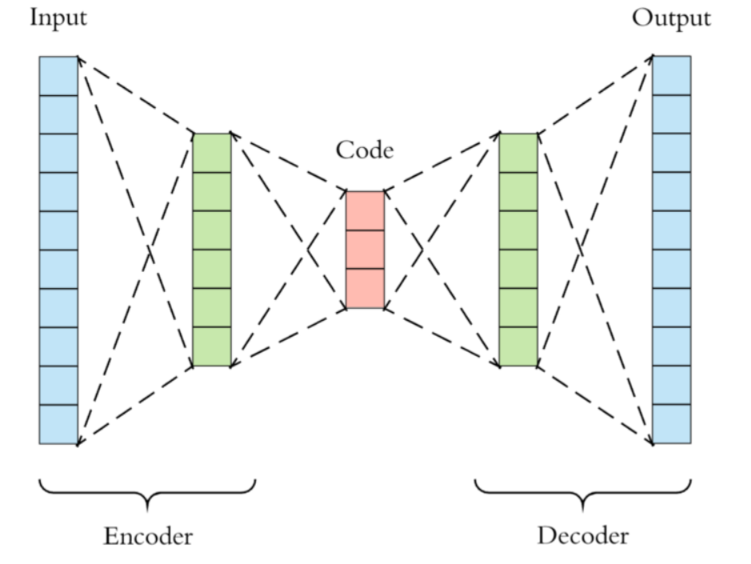
自编码器
自编码器由编码器和解码器两部分组成。自动编码器先将输入数据编码成一个较低维度的表示，然后再将该表示解码回原始形式。
自编码器有多种功能：降维、降噪、特征提取

Slide 14




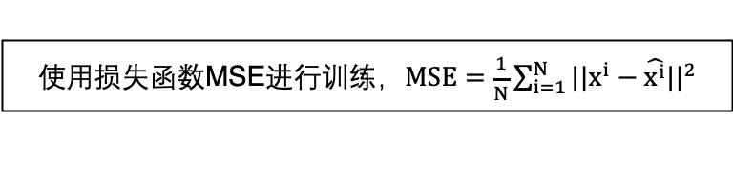
初始化自编码器模型参数
自编码器应用于异常流量检测
输入正常流量数据集$X_{train}$
使用损失函数MSE进行训练，$MSE=\frac{1}{N}\sum_{i=1}^{N}{{||x^{i}−\hat{x^{i}}||}^{2}}$
训练阶段：只使用正常流量数据训练模型，使得模型能够学习正常流量的特征，重构正常流量样本。
损失函数不再减小
N
Y
验证和测试阶段：使用包含正常和异常流量的数据计算重构损失。
正常流量样本的重构损失应较低，因为自编码器已学习了正常流量的特征。
异常流量样本的重构损失应较高，因为自编码器无法有效重构异常样本。
设置一个重构误差阈值来区分正常和异常流量。
训练完成得到模型M
选择合适的阈值ϵ
测试集样本$x$输入模型得到$\hat{x}=M(x)$
计算重构损失$L\left(x,\hat{x}\right)={|\left|x−\hat{x}\right||}^{2}$
$$L\left(x,\hat{x}\right)>\text{ϵ}?$$
N
Y
X为异常样本
X为正常样本

Slide 15
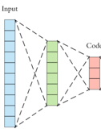

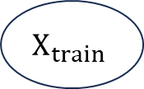
AE-GAN
计算重构误差判断异常
$$X_{train}$$
$$generated_data$$

Slide 16
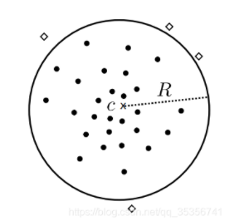
SVDD
SVDD 的目标是找到一个超球体，使得绝大部分的训练数据样本都包含在这个球体内，同时这个球体的体积尽可能小。
缺点：
1.对噪声和离群点敏感
2.计算复杂度高

Slide 17
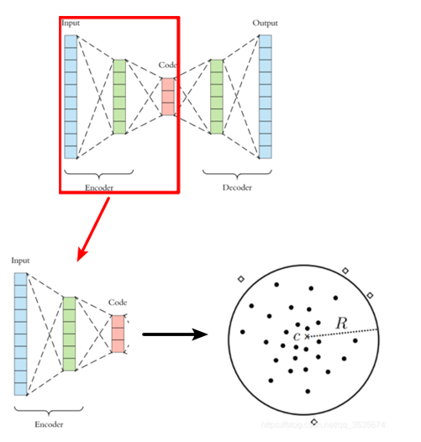
自编码器的编码部分可以有效地将高维数据降维，提高了SVDD的计算效率。
自编码器能够学习数据的主要结构，并忽略噪声和异常值。减少噪声对SVDD的影响，提高检测性能。

Slide 18
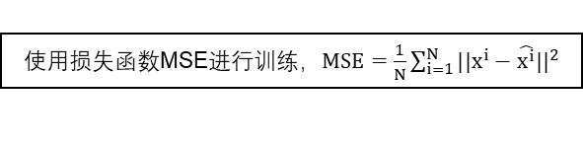



初始化自编码器模型参数
输入NIDS数据集
数据集划分
正常流量数据集$X_{train}$
验证数据集$X_{test}$
测试数据集$X_{train}$
使用损失函数MSE进行训练，$MSE=\frac{1}{N}\sum_{i=1}^{N}{{||x^{i}−\hat{x^{i}}||}^{2}}$
特征降维
损失函数不再减小
N
SVDD支持数据域描述算法
Y
训练完成得到AE模型M
样本距离中心向量C的距离是否大于半径R
N
模型效果测试
Y
编码器Encoder
X为异常样本
X为正常样本
SVDD支持数据域描述算法
中心特征向量C和半径R

Slide 19
使用自编码器做流量异常检测的优势
只需正常流量样本，减少数据标注工作
能够动态学习正常流量的特征，对新型的和未知的异常流量有更好的检测能力，不依赖于预定义的异常特征。
未来可能的创新点和工作
1.重构误差阈值的选择方法
2.自编码器模型优化
3.目前v1的netflow特征只有10个，特征工程扩展特征

Slide 20
